Slide 1
AWS IRT 아키텍처 프로젝트
빅데이터 9기
전동인

Slide 2
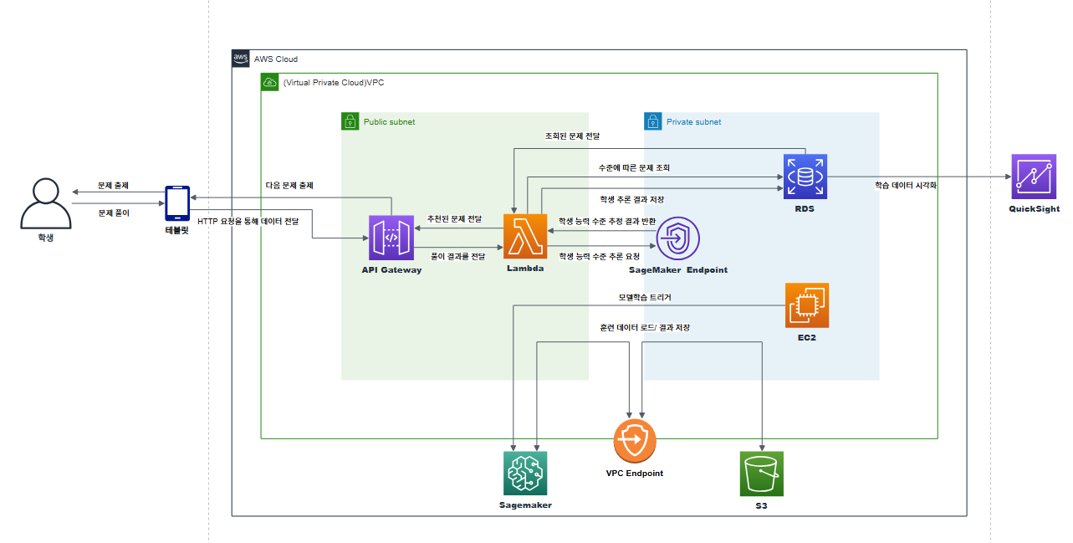

Slide 3
1. 학생 문제 풀이
학생은 태블릿을 통해 문제를 풀고 결과(정답/오답)를 데이터로 확보
Ex) { "student_id": “0000", "q_id": "67890", "response": "학생의 답변" }

Slide 4
2. API Gateway, Lambda 호출
API Gateway가 태블릿으로부터 받은 HTTP 요청을 Lambda 함수로 전달
Lambda는 이 데이터를 바탕으로 학생의 능력 수준을 추정하기 위해 SageMaker Endpoint에 요청을 보냄

Slide 5
3. SageMaker Endpoint 호출
Lambda는 SageMaker Endpoint에 학생의 응답 데이터를 전송하고, 학생의 현재 능력 수준을 예측
SageMaker 모델은 문항반응이론(IRT) 등을 사용해 학생의 능력 수준을 추정하며, 예측된 능력 수준(예: 능력 지수)을 Lambda에 반환

Slide 6
4. RDS에 저장 및 분석
추론 결과 저장:
Lambda는 SageMaker로부터 받은 추론 결과(학생의 능력 수준)를 RDS에 기록합니다. 이 기록은 학생의 학습 진척도와 문제 풀이 이력을 추적하는 데 사용
적합한 문제 조회:
RDS에는 각 문제의 난이도와 관련된 정보가 저장되어 있습니다.
Lambda는 학생의 현재 능력 수준을 기준으로 RDS에서 난이도가 적절한 문제를 조회합니다.(ex. Sql 쿼리문 활용)
SELECT * FROM questions WHERE difficulty BETWEEN %s - 0.5 AND %s + 0.5 ORDER BY RAND() LIMIT 1;
이때, 능력 수준과 문제 난이도가 적절하게 매칭되도록 난이도 간격을 설정하여 조회할 수 있습니다.

Slide 7
5. 다음 문제 제공
Lambda는 조회한 문제를 API Gateway를 통해 학생의 태블릿으로 전송합니다.

Slide 8
6. Rds와 QuickSight를 통한 시각화
https://dev.classmethod.jp/articles/start-to-quicksight-and-connect-to-rds-on-privatesubnet-kr/

Slide 9
https://dev.classmethod.jp/articles/start-to-quicksight-and-connect-to-rds-on-privatesubnet-kr/

